Slide 1



NFC PowerBox
Dominik Kawalec

Slide 2
NFC PowerBox
Jest to urządzenie za którego pomocą można uruchomić oraz zalogować się do komputera za pomocą smartwatch z NFC. By skorzystać wystarczy zbliżyć zegarek w odpowiednie miejsce, a komputer uruchomi się, zaloguje się i przejdzie na pulpit.

Slide 3
Z czego składa się projekt
Układ zbudowany jest na bazie Arduino Pro Micro, do którego połączone są dwa przekaźniki oraz jeden moduł RFID (sam zasilany jest napięciem 3.3V, więc zamontowana jest przetwornica).
Na płytkę wgrany jest kod, który jest odpowiedzialny za zidentyfikowanie zegarka, włączenie oraz zalogowanie się do komputera.
Płytka zasilana jest adapterem z sieci; pracuje na napięciu 5V.

Slide 4
Jak działa uruchomienie komputera?
By uruchomić komputer wystarczy zetknąć 2 piny na płycie głównej. Jest za to odpowiedzialny jeden z przekaźników, do którego te piny są podłączone. Kable z przekaźników idą dalej do przycisku fizycznego na obudowie, by móc włączać i wyłączać komputer, tak jak było to pierwotnie w nowej jednostce.

Slide 5
Logowanie do systemu
By zalogować się do komputera wykorzystana jest aplikacja USBLogon, która gdy wykryje odpowiedni klucz-pendrive loguje się do systemu. Wiedząc to zastosowany został drugi przekaźnik, który uruchamia pendrive włączając napięcie. Żeby jednak system nie odblokowywał się zawsze, a tylko gdy wykryje nasz zegarek, pendrive musi być aktywny wyłącznie w odpowiednim momencie. Kabel USB ma usuniętą izolację; przewody z napięciem podłączone są do przekaźnika. Włączanie i wyłączanie odbywa się, gdy przekaźnik złączy przewody (wtedy system znajduje klucz i loguje się).

Slide 6
Komunikacja NFC/RFID
Do działania wymagany jest zegarek z NFC; ze stałym UID (specjalny kod, którym można zidentyfikować urządzenie) lub np. kartę RFID. Gdy program rozpozna smartwatch’a uruchomi odpowiednie procedury (włączy komputer i pendrive).

Slide 7
Podsumowanie
Sposób działania:
Moduł RFID wykrywa sygnał NFC z zegarka. Jeżeli UID jest poprawne, program przechodzi do następnego kroku, w przeciwnym razie na porcie szeregowym wyskakuje napis „Incorrect UID”
2. Przekaźnik 1 łączy piny, włączając komputer.
3. Przekaźnik 2 uruchamia pendrive, Windows widzi go i loguje się do systemu.
4. Po 30 sekundach od włączenia się Przekaźnika nr 2, pendrive wyłącza się samoczynnie.

Slide 8
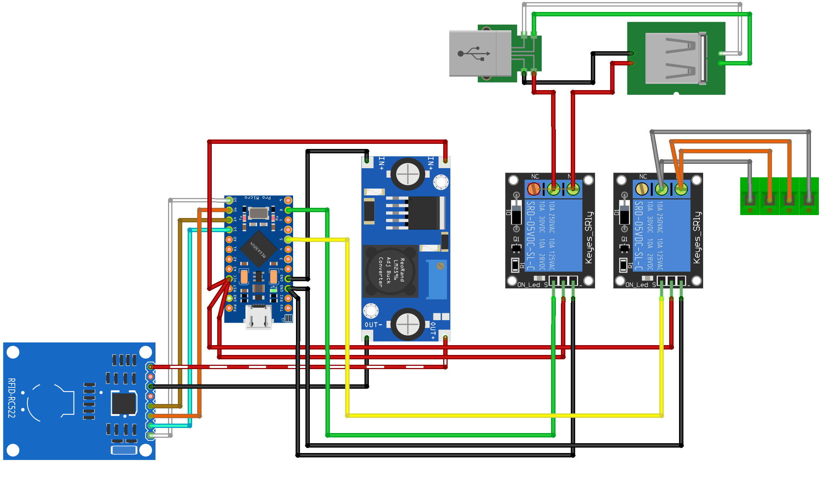
Podsumowanie
Moduł RFID wykrywa sygnał NFC z zegarka. Jeżeli UID jest poprawne, program przechodzi do następnego kroku, w przeciwnym razie na porcie szeregowym wyskakuje napis „Incorrect UID”

Slide 9
Podsumowanie
2. Przekaźnik 1 łączy piny, włączając komputer.

Slide 10
Podsumowanie
3. Przekaźnik 2 uruchamia pendrive, Windows widzi go i loguje się do systemu.

Slide 11
Podsumowanie
4. Po 30 sekundach od włączenia się Przekaźnika nr 2, pendrive wyłącza się samoczynnie.

